Slide 1
Observasi
Kuliah 7
Siswanto, S.Psi., M.Si.

Slide 2
Observasi
Mengamati, namun bukan sembarang mengamati
Pengamatan yang sistematis dan bertujuan
Untuk memahami apa yang ada di balik yg diobservasi
Merupakan teknik/metode yang paling tua dari ilmu pengetahuan
Oki butuh pelatihan khusus supaya tidak diwarnai bias dan minat pribadi

Slide 3
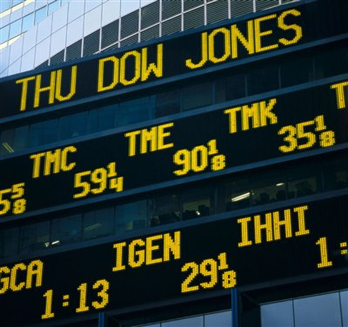
Pentingnya observasi
Peneliti akan mendapatkan pemahaman yg lebih baik ttg konteks hal yg diteliti
Memungkinkan peneliti bersikap terbuka, orientasi pd penemuan drpd pembuktian, mendekati masalah secara induktif
Memungkinkan peneliti melihat hal-hal yg oleh partisipan/subjek penelitian kurang disadari
Memungkinkan peneliti memeroleh data ttg hal-hal yg tidak diungkap subjek penelitian scr terbuka dlm wawancara
Memungkinkan peneliti bergerak lebih jauh dr persepsi selektif yg ditampilkan subjek penelitian/pihak lain
Memungkinkan peneliti merefleksi & bersikap introspektif thd penelitian yg dilakukannya

Slide 4
YANG PERLU DIOBSERVASI
Tingkah laku yang dinampakkan
Latar belakang/seting tingkah laku
Sekuen tingkah laku Mengamati tingkah laku secara keseluruhan dan kesatuan dari sebelum tingkah laku itu muncul, selama tingkah laku yang terjadi dan setelah tingkah laku. Ini penting untuk mengerti suatu tingkah laku dan kemungkinan untuk intervensinya.

Slide 5
Mengamati yang tidak terjadi
Bila dalam suatu fenomena, suatu hal seharusnya (diharapkan) terjadi ttp ternyata tidak terjadi
Bila diperkirakan ketidakberadaan aktivitas atau aspek tertentu menjadi suatu hal yg tidak umum

Slide 6
Catatan lapangan
Berisi deskripsi ttg hal-hal yg diamati dan apapun yg oleh peneliti dianggap penting
Harus deskriptif, diberi tgl & waktu, ada informasi dasar spt dimana observasi dilakukan, siapa saja yg hadir, bagaimana seting lingkungan, interaksi sosial & aktivitas apa yg berlangsung, dsb.

Slide 7
BEDA OBSERVASI DAN INTERPRETASI
DATA
fakta
Kemeja diRambut sebahu
masukkan
Matanya menatap lantai
Duduknya di depan
INTERPRETASI
Kesimpulan
Rambutnya panjang
Rapi
Malu
Berani

